Slide 1


Людина. Учитель. Творець дитячих душ.
Презентація присвячена 100 – річчю від дня народження
В.О. Сухомлинського

Slide 2




Slide 3
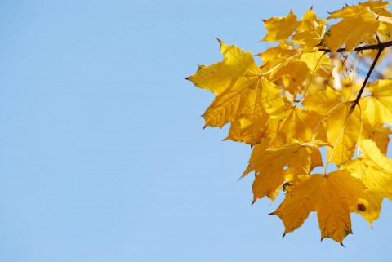
«Природа як засіб розумового виховання у творчій спадщині В.О.Сухомлинського»

Slide 4

«Природа – це наш дім, і якщо ми будемо безтурботними марнотратцями, ми зруйнуємо його; природа – частина нас самих, а байдужість до природи – це байдужість до власної долі»
В.О. Сухомлинський

Slide 5

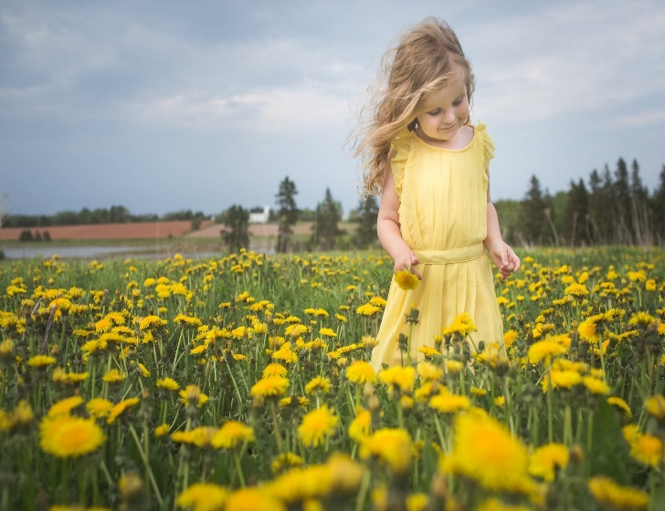
Продумуючи педагогічну тактику своєї роботи
В. Сухомлинський писав: «…дитина за своєю природою – допитливий дослідник, відкривач світу. Так нехай перед нею відкривається чудовий світ у живих фарбах, яскравих і трепетних звуках, у казці та грі, в особистій творчості, в красі, що надихає її серце, в прагненні робити добро людям. Через казку, фантазію, гру, через неповторну дитячу творчість – вірний шлях до серця дитини. Я буду так вводити малюків у навколишній світ.»

Slide 6

У системі основної школи помітне місце він відводив спілкуванню дітей із природою. «Я прагнув, щоб в усі роки дитинства навколишній світ, природа постійно живили свідомість учнів яскравими образами, картинами, сприйняттями та уявленнями»

Slide 7

В.О. Сухомлинський досконало знав дитячу
психологію, так як розумів, що у звичайних умовах навчити наймолодших буде досить важко. Тому він обирає метод навчання дітей в природі. Для цього у шкільному саду було збудовано «зелений клас»

Slide 8
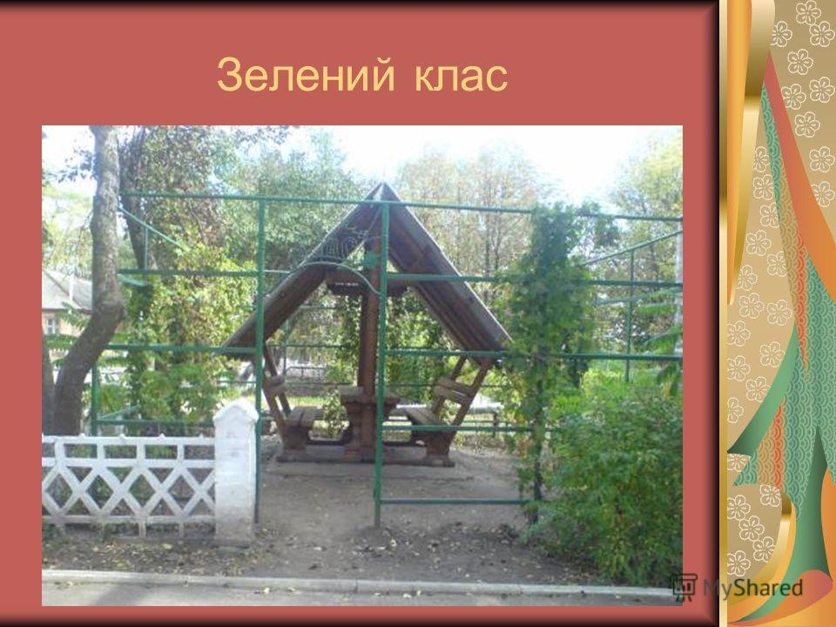

Slide 9

Природа мозку дитини потребує, щоб її розум виховувався біля
джерел думки – серед наочних образів, і насамперед серед природи, щоб думка переключалася з наочного образу на «обробку» інформації про цей образ.

Slide 10
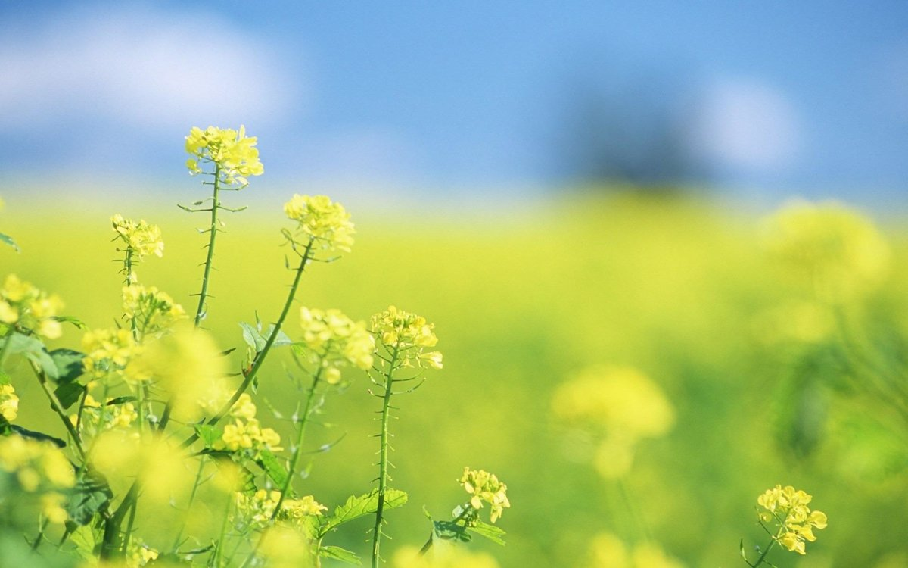
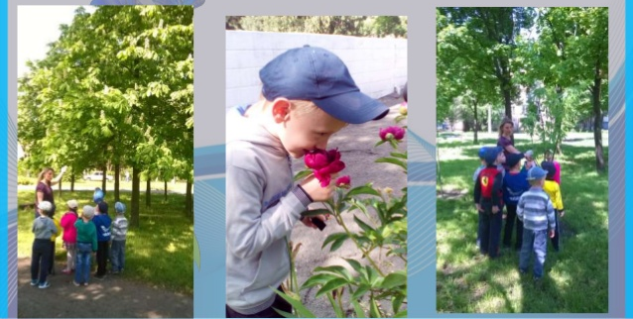
Серед природи дитині треба дати можливість послухати, подивитися, відчути... Розповіді вчителя, що ділить з дітьми всі радощі й прикрощі, – обов’язкова умова повноцінного розумового розвитку дитини, її багатого духовного життя.

Slide 11
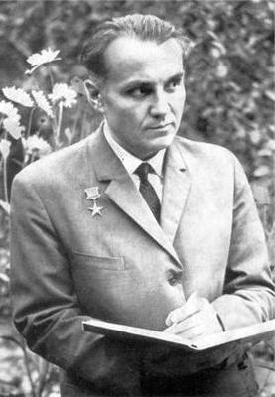
Новаторство
В. Сухомлинського полягало
в тому, що він встановив зв’язок не просто між «зовнішнім світом» і мисленням дитини, а красою природи та мисленням дитини. Всі його методи і прийоми спрямовані на активізацію зв’язку природа (зовнішнє середовище) – мисленнєва діяльність дитини ґрунтувалися на прагненні зробити дитину більш відкритою у сприйманні краси природи.

Slide 12
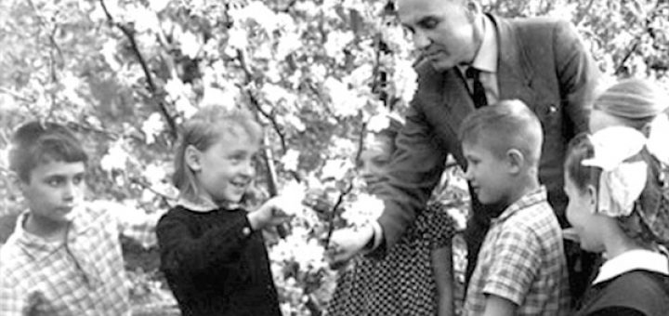
«Образне мислення, – зауважує В. Сухомлинський, – обов’язковий етап для переходу до мислення поняттями» . Звідси ще один висновок видатного педагога, який доповнює сказане: «Творення фантастичних образів – найблагородніший грунт, на якому розвиваються буйні паростки думки». Тут ми можемо виділити дві категорії, які є одними з найголовніших у педагогічній системі видатного педагога – казка і слово.

Slide 13


Slide 14


Slide 15

«Природа як джерело знань».
Рекомендації видатного вченого стосуються добре розробленого ним засобу, що іменується як подорожі у природу. Але ці подорожі особливі, бо здійснюються з чітко поставленою метою: кожна подорож – це урок мислення. В. Сухомлинський наголошує: «Не захоплюючі прогулянки, а саме уроки. Але те, що й урок може бути дуже захоплюючим, дуже цікавим, – ця обставина ще більше збагачує духовний світ дітей»

Slide 16

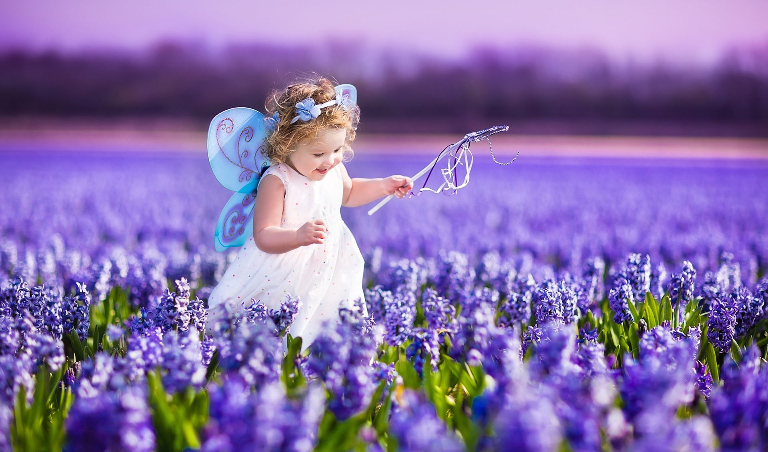
«Дитина, схвильована, здивована красою природи чи таємничістю явища, яке відкрилося перед нею, знаходить ті точні і яскраві слова, яких ніколи не знайде байдужа людина» В. Сухомлинський наголошував, що кожна подорож у природу має бути уроком пізнання, а значить, і мислення.»

Slide 17


